Slide 1
FOROQUEJAS
Foro de quejas
Grupo 5: Ángel Gómez Martín y Javier Sáez de la Coba

Slide 2
Diseño basado en escenarios

Slide 3
Recordatorio: ¿Qué es Foroquejas?
Aplicación web para la comunicación de quejas e incidencias a administraciones locales

Slide 4
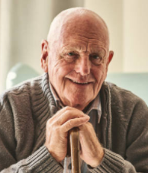
Persona 1: Antonio
Jubilado
65 años
Tiene un iPad Mini y una cámara de fotos.
Quiere que su barrio esté en las mejores condiciones.

Slide 5
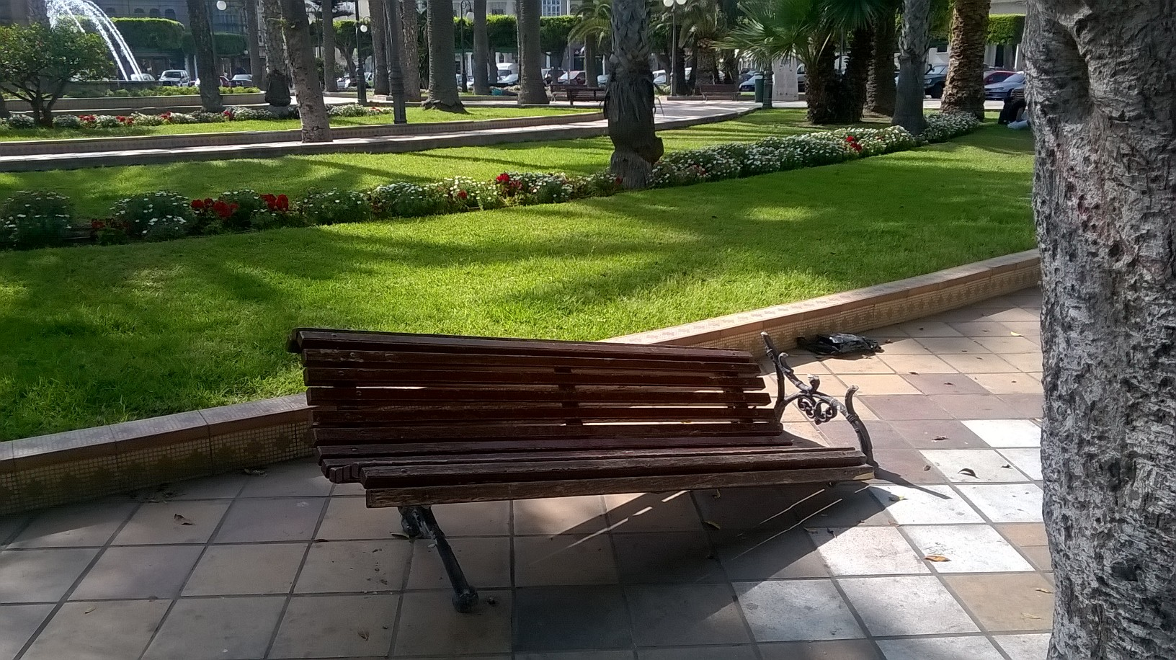
Escenario de Antonio
Notes:
Antonio es una persona jubilada a la que le encanta pasear y que hace salidas de ese tipo tres veces al día. No tiene teléfono móvil pero sí conserva una cámara de fotos que le regaló su nieta hace unos cuantos años. Con ella hace fotos del paisaje y de los desperfectos que encuentra por el barrio. Antonio no tiene mucha experiencia usando tecnología, pero se maneja decentemente. Utiliza la plataforma para notificar estos desperfectos, adjuntando las fotos que ha tomado con su cámara fotográfica.

Slide 6

Persona 2: Diana
Ingeniera Informática
24 años
Apasionada de la tecnología
Quiere dar clases en su pueblo pero no sabe cómo hacerlo

Slide 7
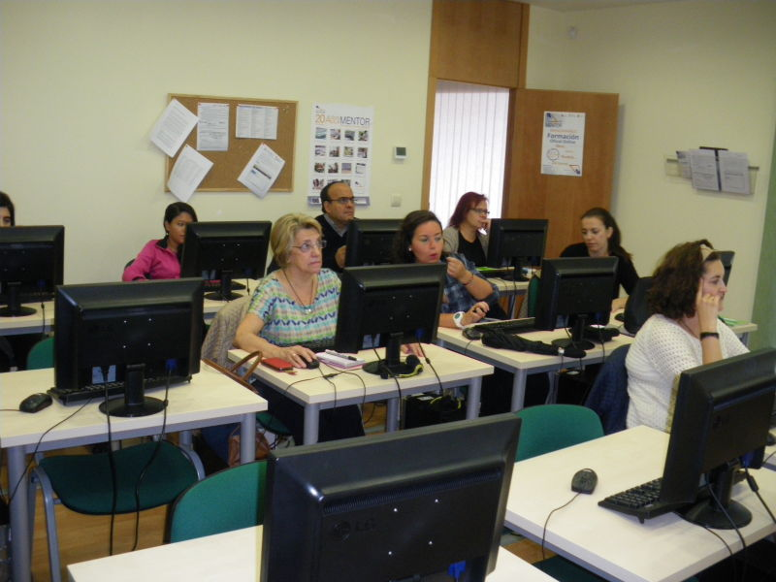
Escenario de Diana
Notes:
Diana acaba de terminar el Máster Profesional de Ingeniería Informática y es una gran apasionada de la tecnología. Desde pequeña le ha gustado hacer pequeños proyectos e inventos y le encanta mostrar esos descubrimientos a quien la rodea. Además tiene un grupo de amigos que también son amantes de la informática, pero no tan abiertos como ella. Diana utiliza Foroquejas para ponerse en contacto con el ayuntamiento de su pueblo con el propósito de que le permitan ocupar algún local o sala de reuniones para dar charlas y para dar a conocer la informática a todos los vecinos del pueblo.

Slide 8

Persona 3: Ana
Candidata a alcaldesa
42 años
Estudios superiores
Quiere dar a conocer las medidas que tomará como alcaldesa

Slide 9

Escenario de Ana
Notes:
Ana es candidata a la alcaldía de su ciudad. Tiene grandes planes y proyectos para su posible mandato y, aunque ha hecho campaña durante algunos meses, teme que algunos votos puedan estar condicionados por la desinformación. Ana utiliza la plataforma para ponerse a disposición de los vecinos que tengan algún tipo de duda, queja o sugerencia, teniendo así un contacto más cercano con sus posibles votantes. Esta información le permite ver cuales son las inquietudes del pueblo y en qué ámbitos podría mejorar la situación actual.

Slide 10
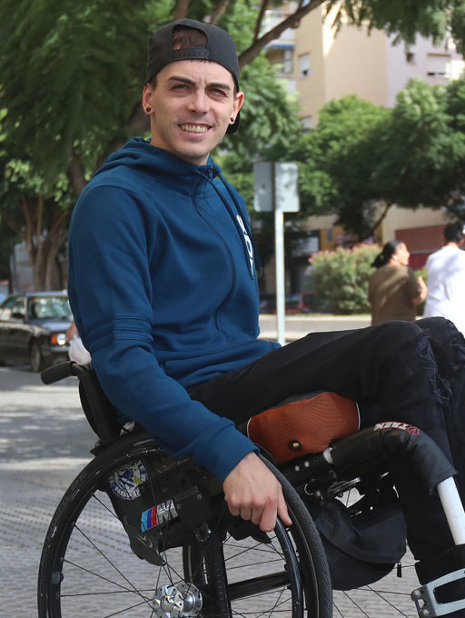
Persona 4: Germán
28 años
En silla de ruedas
Quiere pasear por su barrio sin encontrarse barreras de accesibilidad

Slide 11
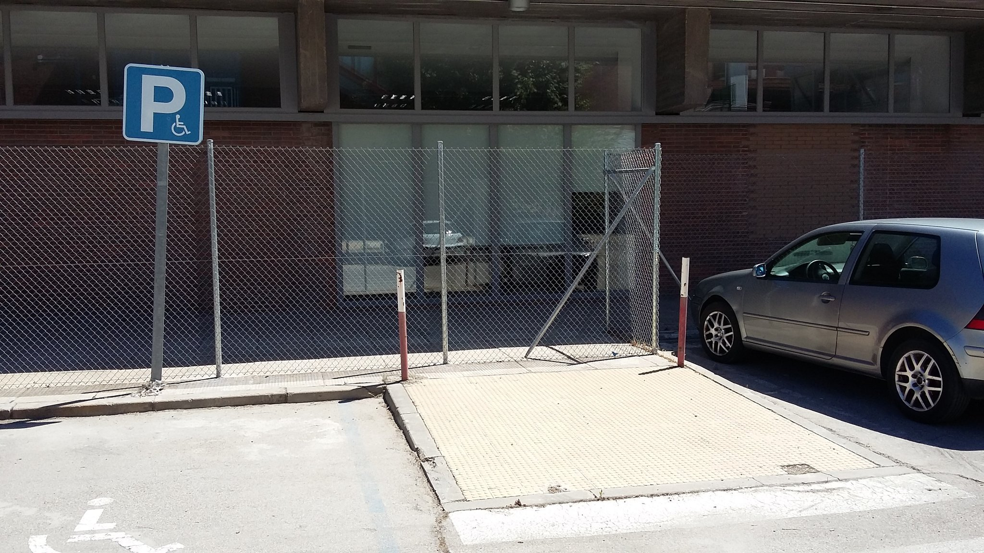
Escenario de Germán
Notes:
Germán es un vecino del barrio en silla de ruedas desde pequeño. Suele toparse con problemas cuando va por la calle o intenta acceder a edificios ya que las rampas instaladas suelen estar en malas condiciones u obstaculizadas. Germán utiliza la plataforma para comunicar desperfectos en las herramientas de accesibilidad a su ayuntamiento para que los operarios las arreglen cuanto antes y él pueda circular por su barrio sin que su discapacidad sea un impedimento.

Slide 12
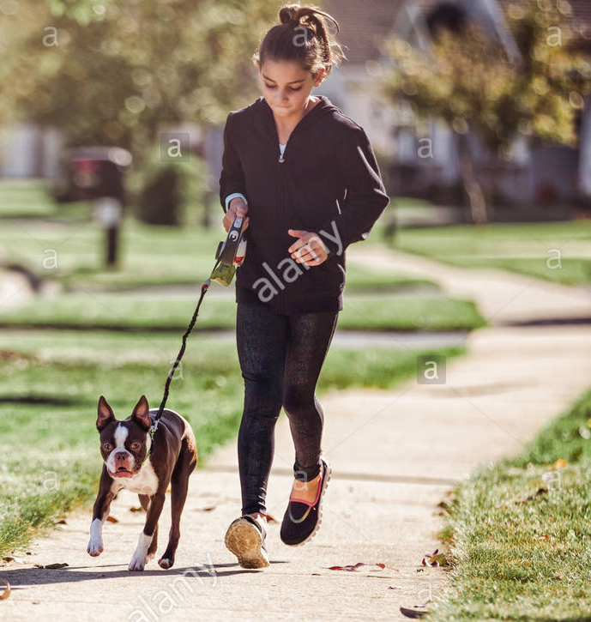
Persona 5: Laura
Estudiante
16 años
Tiene mascota
Laura quiere pasear a su perro por zonas limpias y agradables.

Slide 13
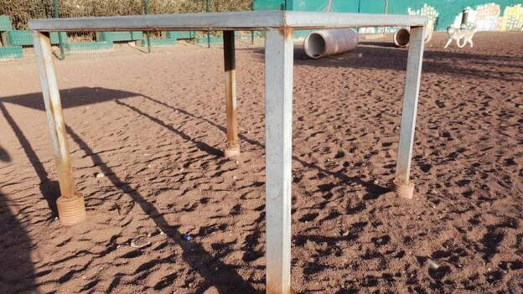
Escenario de Laura
Notes:
Laura sale todas las tardes a pasear a Michi, su perro. Ella suele ir a las áreas para mascotas del parque junto a su casa pero se lo suele encontrar muy sucio. Laura utiliza la plataforma para comunicar, mediante fotos hechas con su teléfono móvil, cuando el área de mascotas se encuentra muy sucia y, mediante vídeos, cuando la fuente de agua que hay en el espacio no funciona y su mascota no puede beber de ella.

Slide 14
Problemas encontrados actualmente
No hay sistemas oficiales de contacto de la ciudadanía.
Las quejas de los vecinos quedan en el olvido.

Slide 15
Solución propuesta
Crear una plataforma unificada que permita la comunicación, gestión y respuesta de quejas vecinales.

Slide 16
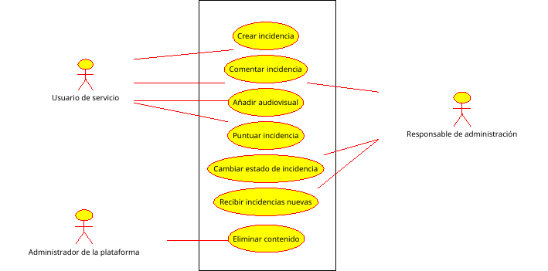
Casos de uso

Slide 17
¿Preguntas?

